Slide 1
Eğitsel Videolar- Hedefler
Arş. Gör. Dr. Deniz ATAL
Ankara Üniversitesi Eğitim Bilimleri Fakültesi Bilgisayar ve Öğretim Teknolojileri Eğitimi Bölümü

Slide 2
Aynı video kullanıldığı yere,
Bağlama,
Hedef kitleye
Kullanım amacına göre
Gereksinimlere,
Problem durumuna göre
Farklı biçimlerde yorumlanabilir.

Slide 3
Alanyazın öğrenme için daha nitelikli videoların hazırlanması konusunda yetersiz.
Öğrencilerin öğrenmesi için etkinlik tasarlama
Etkinliklerin niteliğini değerlendirme
Farklı öğrenme türleri için farklı türde videolar tasarlanır.

Slide 4
Etkili video hazırlamak için hedefin net olması gerekir.

Slide 5
Öğrencilerin ne öğrenmesi gerekiyor?
Buna karar vermek, bir konu seçip öğretmekten daha fazlasıdır. Bu konu alanının nasıl kullanılacağını göz önünde bulundurmayı gerektirir.
Örneğin bir oyunu öğrenmesi demek onun o oyunun oynayabilmesi, tarihçesini açıklayabilmesi, iyi oyuncuları hatırlaması, daha fazlasını öğrenmeyi istemesi vb. amaçla hazırlanabilir.
Bu nedenle öğrenme çıktılarını netleştirmek önemlidir.
Her bir öğrenme çıktısı için video farklı biçimlerde kullanılır.

Slide 6
Öğrenme Çıktısı-Görme
Daha önce görmediği bir şeyi görmesini sağlama –ilginç hayvan, endüstri ürünü, yabancı bir ada vb.
Yaklaşımlar
Benzerlik yaklaşımı-ne aynı, ne benzer?
Ayırt etme yaklaşımı- ne farklı, değişik, detayların farkına varılmasını sağlama
Görme odaklı videolarda kurguda odaklanılan herşey-ses, görüşme, görüntüler o farklılığı ortaya çıkarmaya odaklıdır.
Bu yüzden farklı teknikler- yeniden oynakta, slowmotion, zoom, kalemle vurgu vb. kullanılır.

Slide 7
Öğrenme Çıktısı-Katılma
İnsanları belli duruma, konuya getirmek, onların katılımını sağlamak amacı ile hazırlanır.
İnsanların öğrenmesi için zihinsel bir bağlam oluşturur.
Katılım oluşturmak ve öğrenme aşamalarını oluşturmak için videolar etkilidir.
Yaklaşımlar
Öğrenme ilgisi oluşturma yaklaşımı-içsel ve dışsal güdüleyicilerin kullanımı-dışsaldan çok içsel güdülenme sağlamak önemli- reklamlarla ilgili oluşturulabilir
Bilgiyi öğrenenler için anlamlı ve anlamlı kılacak şekilde bağlamlaştırma yaklaşımı-arkaplan bilgisini sunma, önceki bilgileri etkinleştirme, biyografi videosu ve onun çağı öğrencilere sonraki resimleri hakkında anlam oluşturmalarını sağlayabilir.

Slide 8
Öğrenme Çıktısı-Yapma
Tutum ve yetenek geliştirilebilir.
Diğer kişilerin davranışları gözlemlenerek tutum geliştirilebilir. Ya da kasıtlı güç ve uygulamalar yapılabilir. Çok sayıda yetenek, işlemsel bilgi sunulur- diş fırçalama, bisiklet sürme, en iyi satışı hesaplama vb.
Bazı yetenekleri kazandırmak zor olduğu için tekrar, zoom, slowmotion kullanılabilir.
Kibar olmaları vb. tutumlar
Karmaşık işlerde adım adım gösterilerek yapılabilir.
Değerlendirmek için kişinin o şeyi söylemesi değil yapması gerekir.

Slide 9
Öğrenme Çıktısı-Söylemek
Sözel ve bildirimsel bilginin öğrenilmesinde etkilidir.
Bireylerin kendi çıkarımları için eleştirel gerçekler de kullanılır.
Bilinenin aksine gerçeklerin öğrenilmesinde tekrar her zaman iyi olmayabilir.
Gerçekler bir problemin çözümü olarak geldiğinde daha kalıcıdır.
Açıklamalar da diğer kazanılan bilgi türüdür. Açıklamalar bir şeyin neden ve nasıl odluğunu belirtir. Gerçeklerle bağlantılıdır.
Video tasarımcısının gerçeklerden açıklamalara gitmenin ne kadar uzak olduğunu bilmesi gerekir.
Analojiler, benzetimler, yorumlamalar kullanılır.

Slide 10
Tasarım Öncesi Bu Sorular Önemli
Videoda hangi sorunu ele almak istiyorsunuz?
Videoya gerçekten ihtiyacınız var mı?
Tanımladığınız problemi temel alarak, videonuzun hangi hedefleri vurması gerekiyor?
Hedeflerinize ne kadar net ulaşırsanız, tüm sürecin geri kalanı o kadar kolaylaşacaktır.

Slide 11
Öğretim Sürecinde Video Kullanımı
Okuma ve ders materyalini güçlendirir.
Öğrenciler arasında ortak bir bilgi tabanının geliştirilmesine yardım eder
Öğrencinin anlama ve tartışmasını geliştirir
Farklı öğrenme stillerinde daha fazla konaklama sağlar
Öğrenci motivasyonunu ve coşkusunu arttırır
Öğretmen etkinliğini arttırır (CPB, 2004)

Slide 12
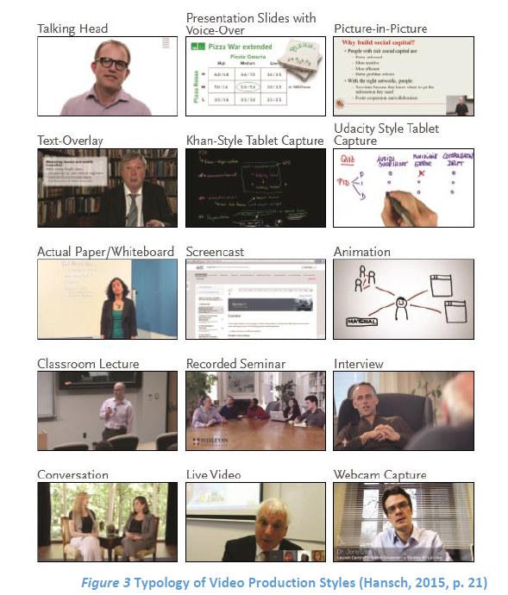

Slide 13
